Slide 1
Rozmnožovanie, rast a vývin

Slide 2
Rozmnožovanie
Def.: ???
Význam .: ???

Slide 3
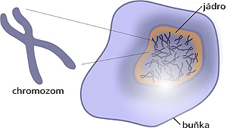
BUNKOVÉ DELENIE
Súvisí s:
DNA

Slide 4
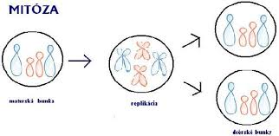
Podstata bunkového delenia:

Slide 5
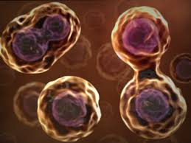
Čo zabezpečuje bunkové delenie:???
1. Vznik nových buniek
2. Regenerácia poškodených tkanív a
orgánov
3. Náhrada opotrebovaných buniek

Slide 6
2 spôsoby delenia buniek:
1. MITÓZA
2. MEIÓZA

Slide 7
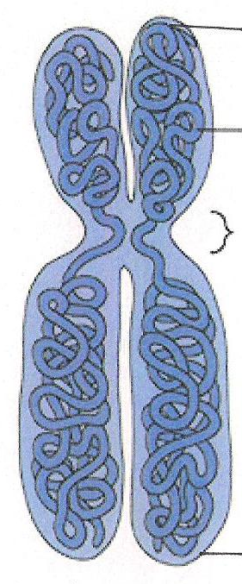
CHROMOZÓM
VLÁKNA
CHROMATÍNU

Slide 8
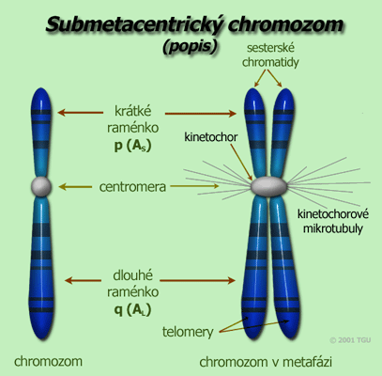
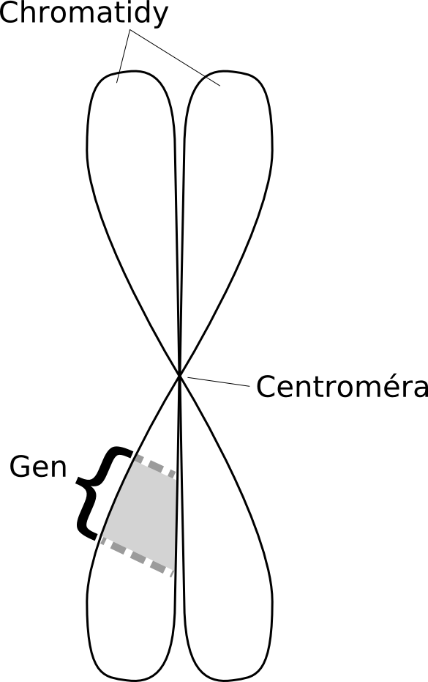
STAVBA CHROMOZÓMU

Slide 9
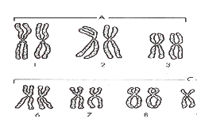
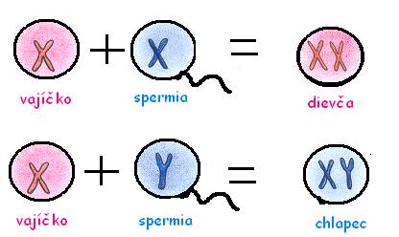
BUNKY
Telové
(somatické)
Pohlavné

Slide 10
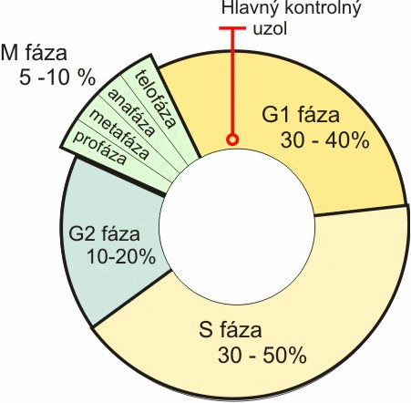
Bunkový cyklus

